Slide 1
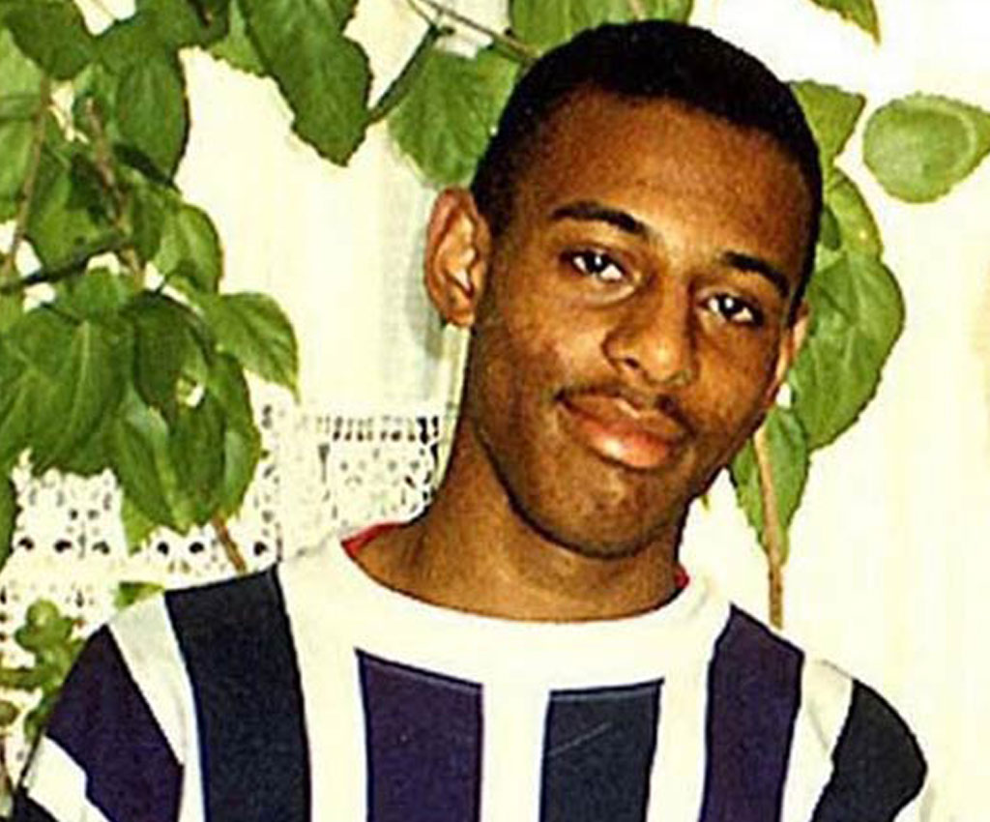
Achub Fi

Slide 2
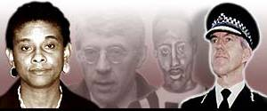
Brwydr dros gyfiawnder: Stori Stephen Lawrence
Mae’r cyfan yn dechrau ar noson o wanwyn ym 1993. Yn hwyr ar 22 Ebrill roedd myfyriwr Lefel A 18 oed o’r enw Stephen Lawrence a’i ffrind Duwayne Brooks ar eu ffordd adref ar ôl treulio’r diwrnod gyda’i gilydd..
Roedd y bechgyn yn rhuthro i ddal bws yn ardal Eltham yn ne ddwyrain Llundain – roedd Stephen eisoes yn hwyr – pan ddaeth criw o bobl ifanc gwyn i’w cyfarfod.
Ymosododd y criw arStephen. Gwyliodd Duwayne wedi rhewi ac mewn synod am funud cyn i un o’r criw ifanc gwyn redeg ar ei ôl.
Yn llawn ofn ac adrenalin llwyddodd Stephen, gael ei hun yn rhydd wrth i Duwayne ei annog i redeg i ffwrdd. Ond roedd wedi ei guro’n wael ac yn gwaedu’n drwm. Ar ôl 200 llath disgynodd mewn pwll o waed ac yno bu farw.
Cafwyd ymchwiliad gan y llywodraeth ac yna adroddiad o’r enw Adroddiad Macpherson. Dilynodd Deddf Cysyltiadau Hiliol (Diwygio) 2000 o ganlyniad i hyn.
2

Slide 3
Pam ydych chi’n meddwl y digwyddodd y llofruddiaeth yma?
Rydw i am wybod …
Gyda’ch partner awgrymwch 2 gwestiwn yr ydych chi am ei ofyn am yr erthygl…

Slide 4
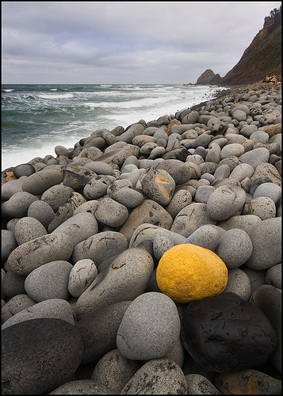
Trafodwch
Mewn parau:
Beth sy’n gwneud pob un ohonoch yn unigryw yn amgylchedd eich dosbarth?
Beth sy’n debyg rhyngoch chi a phobl eraill yn y dosbarth?
ADBORTH
4
Notes:
Eg.

Slide 5
Beth yw Rhagfarn?
Rhagfarn yw …
barn afresymol am berson neu grwp o bersonnau sydd wedi’i ffurfio ymlaen llaw heb unrhyw wybodaeth wirioneddol o’r unigolyn neu’r grŵp.
5

Slide 6
Trafodwch
A wnaethoch sôn am unrhyw bwyntiau a allai arwain at wahaniaethu?
6

Slide 7
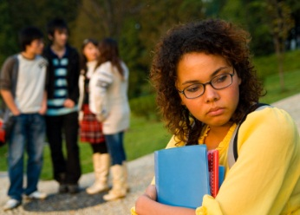
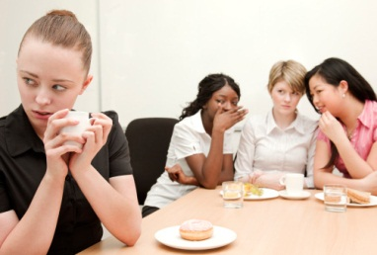
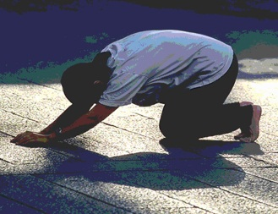
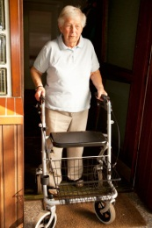
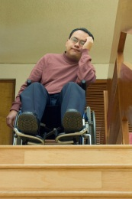
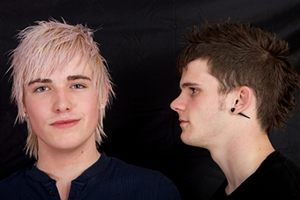
Gwahaniaethu yw ….
trin pobl yn wahanol ar sail eu haelodaeth gwirioneddol neu ganfyddedig o grŵp.

Slide 8
Achosion gwahaniaethu????
 | Ffactorau Dylanwad | Annhebygol | Eithaf Tebydo | Tebygol Iawn
1 | Dillad
2 | Rhyw
3 | Lliw gwallt
4 | Cyfeiriadedd rhywiol
5 | Diwylliant
6 | Taldra/pwysau
7 | Trawsrywiol
8 | Anabledd/Teulu
9 | Crefydd
10 | Lliw croen
11 | Gweithio’n galed yn yr ysgol
12 | Gwisgo sbectol
8

Slide 9
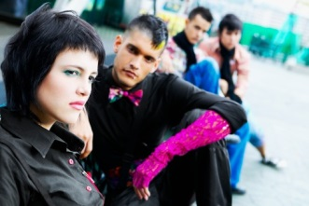
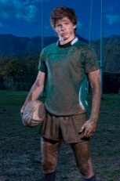
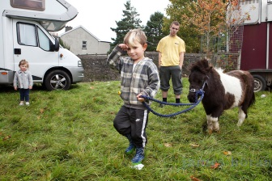
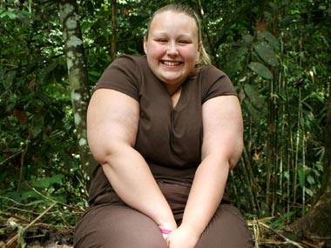
Gweithgaredd Cardiau Senario Gwahaniaethu
Mewn parau/grwpiau darllenwch y cardiau senario. Trafodwch yn eich parau/grwpiau.
Beth ddigwyddodd yn y senario?
Pa fath o ragfarn sydd wedi digwydd?
Sut ydych chi’n meddwl bod y cymeriad/au yn teimlo?
Beth fyddech chi’n cynghori’r cymeriad/au i wneud?
Beth fyddech chi’n cynghori’r cymeriad/au i bedio gwneud?
9

Slide 10
1 Stori Anya and Joe
10

Slide 11
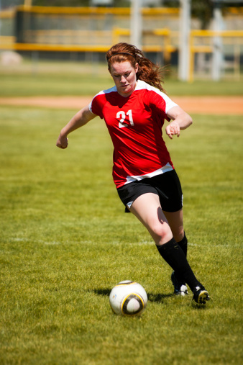
2 Stori Stacey
11

Slide 12
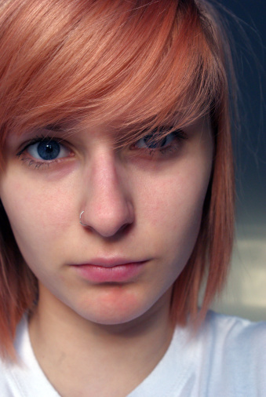
3 Stori Seren
12

Slide 13
4 Stori Jamie
13

Slide 14
5 Stori Kieran
14

Slide 15
6 Stori Tanya
15

Slide 16
7 Stori Margo
16

Slide 17
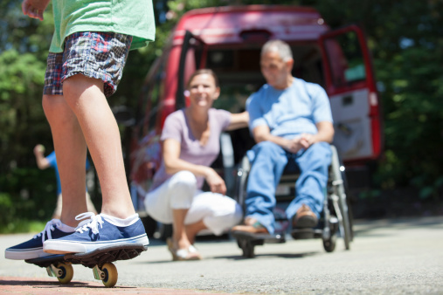
8 Stori Gareth
17

Slide 18
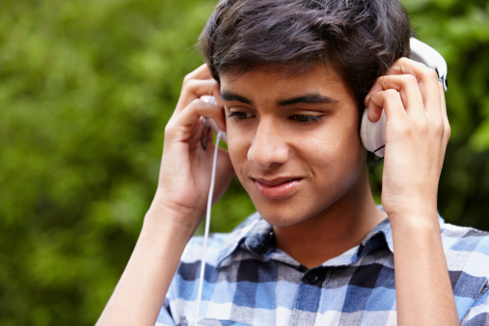
9 Story Ravi
18

Slide 19
10 Stori Kayleigh
19

Slide 20
Nawr ystyriwch y wybodaeth ganlynol:

Slide 21
Dangosodd arolwg o bobl ifanc hoyw, lesbiaidd neu deurywiol a gynhaliwyd ym 1996 bod:
48% wedi profi trais treisgar
61% wedi dioddef aflonyddu
90% wedi cael eu galw’n enwau oherwydd eu rhywioldeb
50% o ymosodiadau treisgar yn ymwneud â chyd fyfyrwyr
40% o ymosodiadau wedi digywdd yn yr ysgol
Canfuwyd bod 60% o hunanladdiadau disgyblion yn y DU wedi eu cysylltu’n uniongyrchol i fwlio homoffobig.
21

Slide 22
A gawsoch chi eich synnu gan y manylion hyn?
Pleidlais ddosbarth
Mewn parau trafodwch pam fod y grwpiau hyn yn debygol o ddioddef bwlio a thrais.
Trafodwch unrhyw grwpiau eraill a all ddioddef bwlio.
22

Slide 23
Brwydro yn erbyn Hilaeth
Mewn parau awgrymwch 2 adeg posibl lle gall hiliaeth ddigwydd.
Adroddwch yn ôl i’r dosbarth.
23

Slide 24
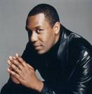
Lenny Henry a Hiliaeth
Beth sydd angen i chi ei wneud ynglŷn â hiliaeth yw ei
wrthod.
Mae rhai pobl yn dweud ‘Fydda i ddim yn gadael iddo effeithio arna i'. Ond mae’n rhaid i chi ddwued rhywbeth pan fyddwch yn meddwl fod rhywun yn bod yn fwriadol atgas.
Mae grwpiau cyfoedion yn wahanol iawn – wedi’r cyfan, mae nhw’n ffrinidiau i chi! Felly, beth sy’n rhaid i chi ei ddweud yw ‘Rydw i‘n anghyfforddus iawn gyda’r hiwmor yna ac yn ei weld yn atgas. Allwch chi roi’r gorau iddi?'
Ac weithiau bydd coegni, fel ‘Ydw, rydw i’n cario gwaywffyn gan fy mod yn dod o Dudley, ac fe fyddwn ni bob amser yn cerdded i lawr y stryd gyda gwaywffyn’ yn gweithio.
Yn y byd go iawn gallwch gael eich brifo. Rhaid i chi weithredu – cerdded allan, gwneud rhywbeth. Does dim rhaid i chi ddioddef.
24

Slide 25
Mewn parau trafodwch ac atebwch y cwestiynau canlynol:
Yn y senario, ym mha ffordd profodd y cymeriad hiliaeth?
Sut mae’r cymeriad yn teimlo?
Beth ddylai’r cymeriad wneud?
Beth all yr ysgol wneud i helpu’r cymeriad?

Slide 26
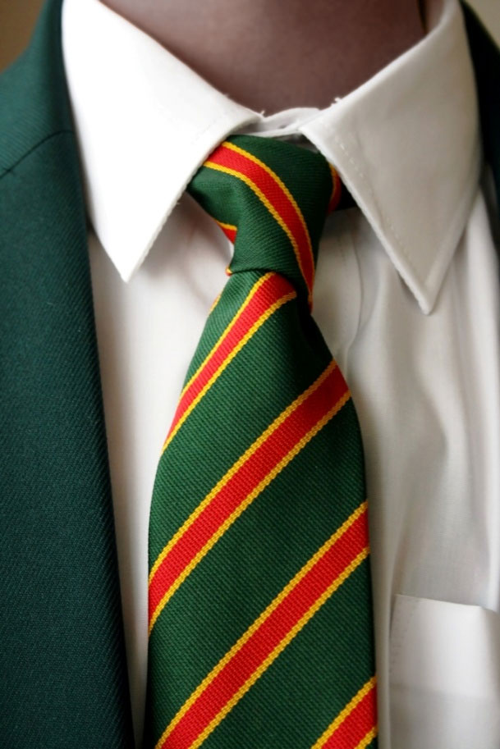
Mae Ibraim yn fachgen du 13 oed sydd wedi symud o Tunisia gyda’i rieni i ysgol yng Nghymru. Mae Saesneg gyn ail iaith iddo ac felly mae’n rhaid iddo gael cymorth ychwanegol gan adran anghenion dysgu ychwanegol yr ysgol. Mae wedi ei chael hi’n anodd gwneud ffrindiau oherwydd dy broblem iaith ac mae wedi cael ei alw’n enwau gan ddisgyblon eraill. Mae’n fachgen mawr am ei oed ac yn amlwg ymhlith ei gyfoedion, a bydd yn mynd yn rhwystredig oherwydd y problemau cyfathrebu. Gall y rhwystredigaeth yma olygu ei fod yn colli ei dymer, sy’n golygu ei fod yn mynd i drafferth yn yr ysgol. Mae’n teimlo’n ofnus ac yn unig ar adegau a chaiff ei adael allan fwyfwy gan ei gyfoedion. Mae’n teimlo nad yw’n ffitio yn yr ysgol gan nad oes llawer o ddisgyblion yno sydd naill ai’n ddu neu ddim wedi eu geni yng Nghymru. Clywodd grŵp o fechgyn yn gwneud hwyl am ben ei acen yn yr ystafelloedd newid ac yn chwerthin am ben ei daldra, dywedodd un bachgen ei fod yn drewi. Mae’n teimlo fel rhedeg i ffwrdd.

Slide 27
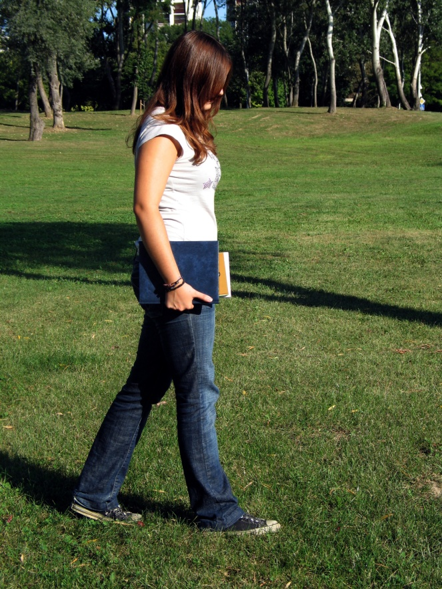
Mae Svetlana yn ferch 15 oed o Rwmania a symudodd i fyw yng Nghymru yn ddiweddar gyda’i theulu. Mae ei thad yn feddyg ac mae ganddo ddisgwyliadau mawr gan ei ferch. Roedd hi’n nerfus iawn ynglŷn â dechrau yn ei hysgol newydd gan fod y pennaeth wedi dweud mai hi oedd y disgybl cyntaf iddynt ei gael o Ddwyrain Ewrop. Gwnaeth ei nerfusrwydd iddi ymddangos fel na bai am fod gyda’r disgyblion eraill. Dechreuodd un ferch si ei bod yn Sipsi, a’i bod yn byw mewn carafan ar dir gwastraff wrth y gamlas lleol. Wedi 5 wythnos nid oes neb yn siarad a hi oni bai i wneud rhyw sylw cas am ei chefndir diwylliannol (yn ôl pob sôn). Mae hi’n pryderu’n fawr am yr ysgol ac mae hyn yn cael effaith ar ei marciau.

Slide 28
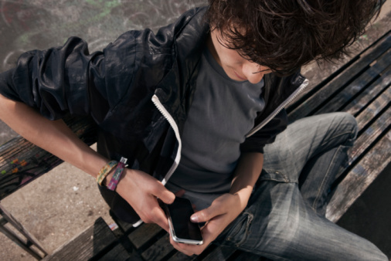
Mae Calvin yn fachgen 14 oed sydd wedi symud ysgol o fewn Abertawe, lle mae’n byw. Mae ei fam yn wyn a’i dad o darddiad Asiaidd. Yn ddiweddar mae wedi clywed sylwadau amhleserus yn cael eu gwneud am ei dad gan rai o’r bechgyn hŷn yn dilyn noson rieni ddiweddar. Roedd y sylwadau hiliol wedi ei frifo. Ers y noson rieni mae wedi profi sylwadau hiliol amdano, rhai’n ei alw’n derfysgwr. Maent yn gwneud hwyl am ei ben gyda disgyblion eraill sydd, er fod Calvin yn teimlo eu bod yn anghyfforddus gyda hyn, ddim yn ei gefnogi. Mae ei ffrindiau wedi dweud wrtho am eu hanwybyddu. Yn ddiweddar cafodd ei ddilyn adref o’r ysgol gan griw o fechgyn, buont yn aros tu allan i’w dŷ yn gwneud hwyl am ei ben ac am ben ei deulu. Pan ddaeth ei dad allan dywedodd y bechgyn bethau atgas wrtho a rhedeg i ffwrdd. Mae Calvin yn teimlo’n ffwyfwy anhapus ac anniogel yn yr ysgol ac yn ei gymuned.
Yn ddiweddar mae wedi derbyn negesuon testun câs ac mae sylwadau anfoesgar wedi cael eu postio ar ei dudalen Facebook. Roedd rhai o’r negeseuon yn fygythiol eu natur. Bellach mae Calvin wedi bod yn teimlo’n anhapus ac anniogel tra yn yr ysgol ac yn ei gymuned.

Slide 29
Beth all ysgolion eu gwneud i leihau achosion o hiliaeth?
Datrysiad
Ch
Mewn grwpiau mapiwch eich syniadau

Slide 30
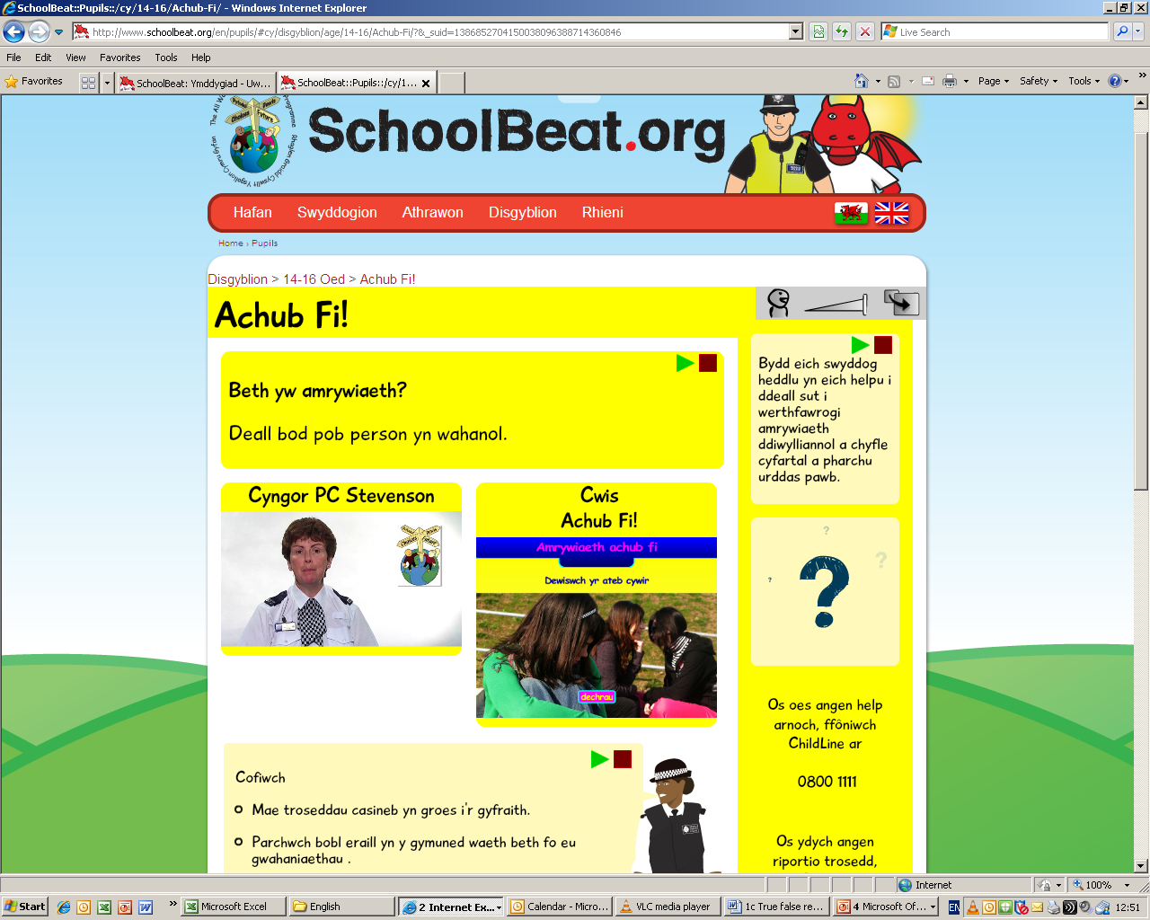
Am fwy o wybodaeth ewch i www.schoolbeat.org

